Slide 1


8-11 классы
Программирование на Python
Презентация занятия
Алгоритмы и их сложность.
46 занятие
2023

Slide 2




2
Python: Алгоритмы и их сложность.
Оценка сложности алгоритма – неотъемлемая часть в разработке ПО. Зачастую, алгоритмы постоянно перерабатываются, для повышения эффективности и уменьшения нагрузки на машину.
inginirium.ru
Notes:
При больших данных алгоритм просто может занять слишком много времени

Slide 3
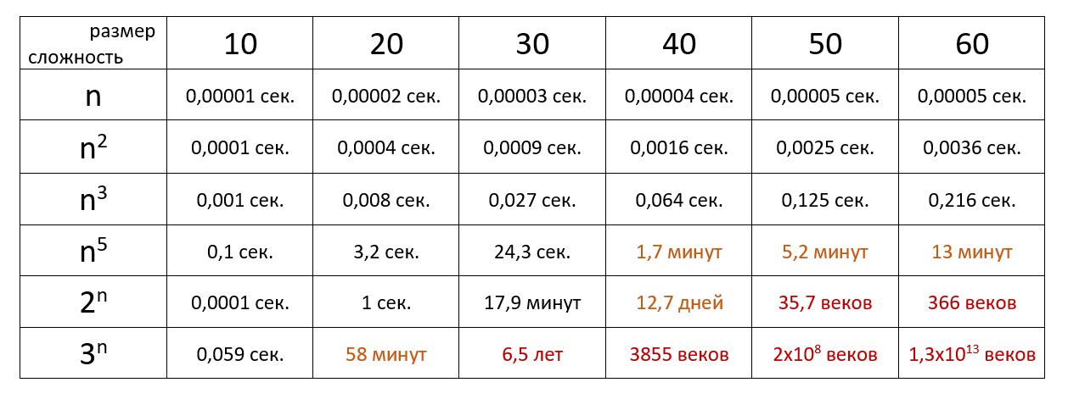
3
Python: Алгоритмы и их сложность.
inginirium.ru

Slide 4
4
Python: Алгоритмы и их сложность.
Задача. С списке находится произвольное количество чисел, требуется найти хотя бы одну пару таких чисел, которое дает в сумме заданное число.
Пример. Сумма – 12
a=[3,7,23,-1,-10,5,24] -> (7, 5)
inginirium.ru

Slide 5
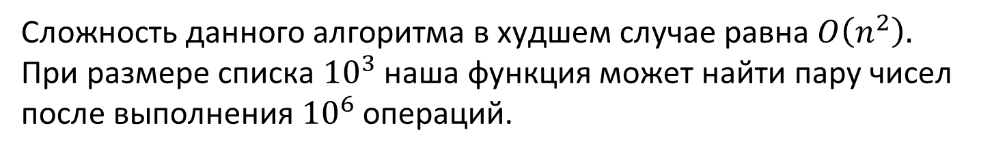
5
Python: Алгоритмы и их сложность.
def task_1(a:list, sum:int)->tuple:
for i in range(len(a)):
for j in range(i+1, len(a)):
if a[i]+a[j] == sum:
return a[i], a[j]
Сложность данного алгоритма в худшем случае равна $O\left(n^{2}\right).$
При размере спиcка ${10}^{3}$ наша функция может найти пару чисел после выполнения ${10}^{6}$ операций.
inginirium.ru

Slide 6
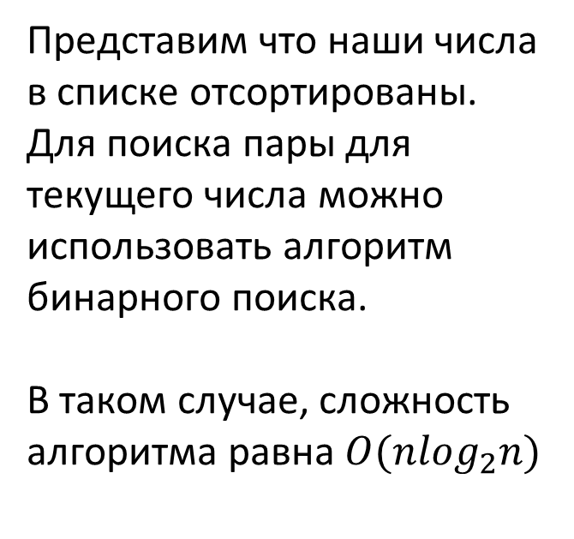
6
Python: Алгоритмы и их сложность.
Представим что наши числа в списке отсортированы. Для поиска пары для текущего числа можно использовать алгоритм бинарного поиска.
В таком случае, сложность алгоритма равна $O(nlog_{2}n)$
def task_2(a:list, sum:int)->tuple:
for i in a:
low, high = 0, len(a)-1
while(low < high):
mid = (low+high)//2
if a[mid] == sum - i:
return a[mid], sum - a[mid]
elif a[mid] < sum - i:
low = mid+1
elif a[mid] > sum - i:
high = mid-1
inginirium.ru

Slide 7
7
Python: Алгоритмы и их сложность.
Попробуем улучшить наш алгоритм еще больше. Для этого воспользуемся свойством множеств в программировании:
Множества:
Не итерированы
Не содержат повторяющихся элементов
Имеют константный look up(проверка на наличие конкретного элемента)
inginirium.ru

Slide 8
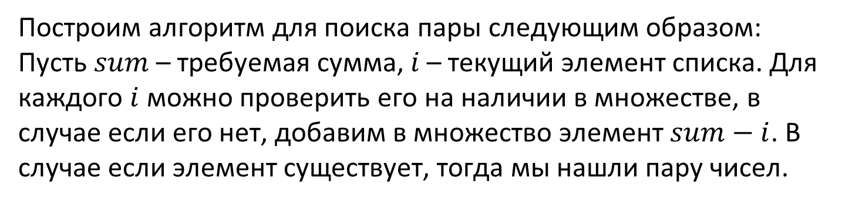
8
Python: Алгоритмы и их сложность.
Построим алгоритм для поиска пары следующим образом:
Пусть $sum$ – требуемая сумма, $i$ – текущий элемент списка. Для каждого $i$ можно проверить его на наличии в множестве, в случае если его нет, добавим в множество элемент $sum−i$. В случае если элемент существует, тогда мы нашли пару чисел.
inginirium.ru

Slide 9
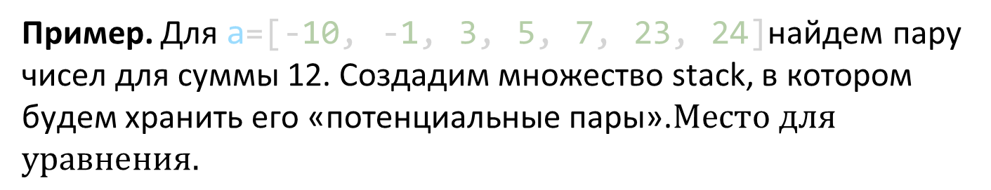
9
Python: Алгоритмы и их сложность.
Пример. Для a=[-10, -1, 3, 5, 7, 23, 24]найдем пару чисел для суммы 12. Создадим множество stack, в котором будем хранить его «потенциальные пары».
Текущий элемент | Множество stack
-10 | {22}
-1 | {22, 13}
3 | {22, 13, 9}
5 | {22, 13, 9, 7}
7 | {22, 13, 9, 7}
inginirium.ru

Slide 10
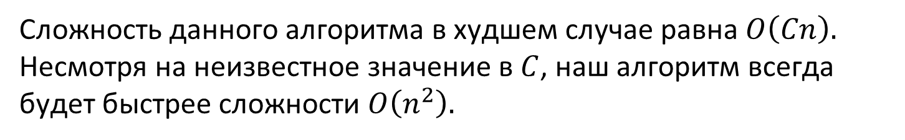
10
Python: Алгоритмы и их сложность.
def task_3(a:list, sum:int)->tuple:
stack = set()
for i in a:
if i not in stack:
stack.add(sum-i)
else:
return i, sum-i
Сложность данного алгоритма в худшем случае равна $O\left(Cn\right).$
Несмотря на неизвестное значение в $C$, наш алгоритм всегда будет быстрее сложности $O\left(n^{2}\right).$
inginirium.ru

Slide 11
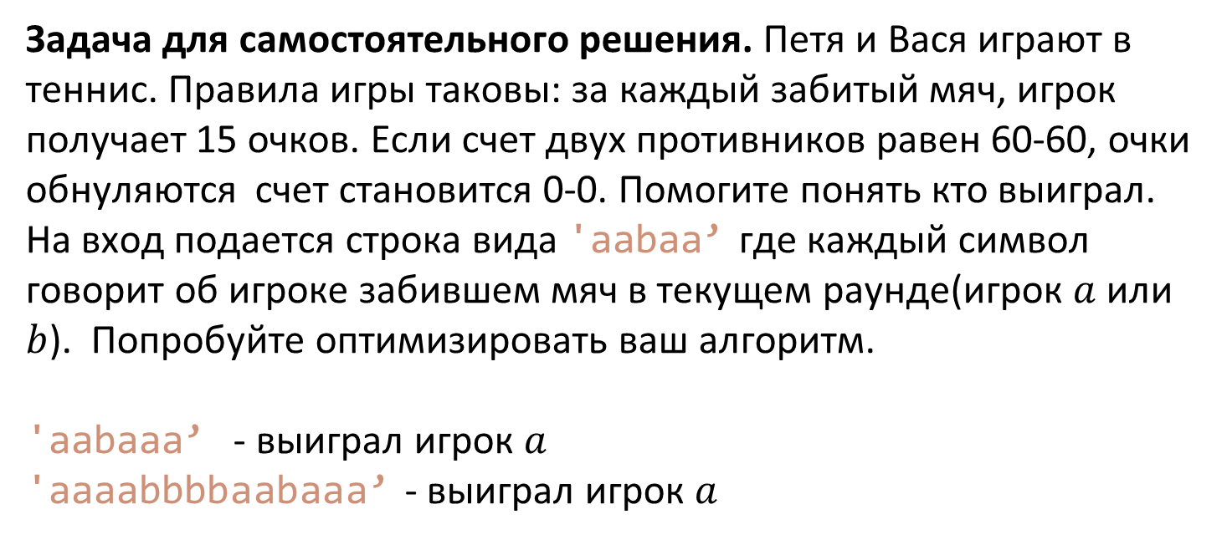
11
Python: Алгоритмы и их сложность.
Задача для самостоятельного решения. Петя и Вася играют в теннис. Правила игры таковы: за каждый забитый мяч, игрок получает 15 очков. Если счет двух противников равен 60-60, очки обнуляются счет становится 0-0. Помогите понять кто выиграл.
На вход подается строка вида 'aabaa’ где каждый символ говорит об игроке забившем мяч в текущем раунде(игрок $a$ или $b$). Попробуйте оптимизировать ваш алгоритм.
'aabaaa’ - выиграл игрок $a$
'aaaabbbbaabaaa’ - выиграл игрок $a$
inginirium.ru
Notes:
Самый оптимальный алгоритм – вывести последний символ. Сразу не говорим)

